Slide 1


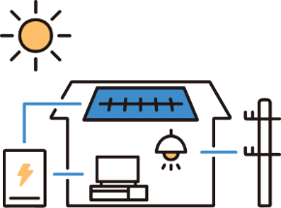
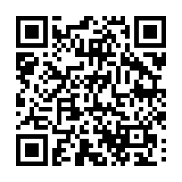
令和８年度
美浜町個人向け太陽光発電設備・蓄電池等導入支援事業補助金
再エネ・省エネ設備の導入費用を補助します！
～個人向け～
太陽光発電設備
7万円/kW（上限35万円）
※10kW未満のものに限る
蓄電池
蓄電池の価格（円/kWh）（※）の1/3（上限47万円）
※14.1万円/kWhを上限とする。
（20kWh以下のものに限る。）
主な要件
・太陽光発電設備と蓄電池を同時に設置すること
・FIT・FIP制度の認定を取得しないこと
・自家消費比率を30％以上とすること
・12.5万円/kWh以下の蓄電システムとなるよう努めること
＋
補助金申請の流れ
-------------------------------------------------------------------------------------------------------------
見積
補助金 交付申請
交付決定 通知書受領
契約・
工事着工
施工完了・実績報告
額の確定 通知書受領
請求
補助金交付
※本町からの交付決定以降に事業着手（契約・工事着工）してください。交付決定前に事業着手した場合は、補助対象外となります。
ただし、本町が県から交付決定を受けた日（令和８年 ５月 １日）以降に契約を締結した場合であって、本町から補助金の交付決定を受
けた後に工事着工する場合は補助対象となります。
-------------------------------------------------------------------------------------------------------------
【受付期間】
令和８年６月３日（水）から令和８年１１月３０日（月）１７時まで（先着順）
本補助金の要件を満たす場合は、住宅用太陽光発電設備等共同購入事業と併せて利用可能です。
下記の他にも要件がありますので詳細は美浜町のHPをご確認ください。
・県が実施する「令和８年度和歌山県太陽光発電設備・蓄電池等導入支援事業補助金に係る
施工事業者向け説明会」を受講した業者によって設置されるものであること 等
県で実施している「住宅用太陽光発電設備等共同購入事業」との併用が可能です。
同事業では、県民のみなさまから購入希望を募り、スケールメリットを生かした価格
低減を促すことで、市場価格よりお得に太陽光発電設備等を購入できます。
（共同購入HP）
問合せ先 美浜町 住民課 電話 ０７３８－２３－４９０４

